Slide 1
Objektorientiertes Programmieren in Python Definition - Klasse
Python ist eine objektorientierte Programmiersprache → Nahezu alles in Python ist ein Objekt (Variablen/Funktionen)
Klassen (Classes) sind „Blaupausen“ zum Erstellen eines Objektes und enthalten Methoden und Attribute. Sie sind der Hauptbaustein um Code wiederverwendbar zu machen!
Beispiel: Pandas DataFrame() # Nur als Beispiel, Erklärung folgt
class DataFrame(NDFrame): """This is a DataFrame class"""
_constructor_sliced = Series # type: Type[Series]
def __init__(self, data=None, index=None, columns=None, dtype=None, copy=False): if data is None: data = {} if dtype is not None: dtype = self._validate_dtype(dtype)
def shape(self): """ Return a tuple representing the dimensionality of the DataFrame. """ return len(self.index), len(self.columns)
Attribut
Klasse
Konstruktor
Methode

Slide 2
Objektorientiertes Programmieren in Python Klasse Student Definition
Zur Demonstration wird eine Klasse „StudentIn“ definiert, der ein Vor- & Nachname und Noten zugewiesen werden können und die den Notenschnitt zurückgeben kann.
class StudentIn():
Definition und Benennung der Klasse
""" Speichert die Daten einer Student*in.
Attribute: ...
Methoden: ... """
Beschreibung der Funktion der Klasse, aufrufbar über StudentIn.__doc__
Docstring
Attribut
arbeitsmoral = "Hervorragend"
Vordefiniertes Attribut, verwendbar in der gesamten Klasse
Klasse
self ist ein Platzhalter für den Namen des erstellten Objektes. self ist die Namenskonvention. Andere Namen sind möglich.
Konstruktormethode, wird beim Aufruf einer Klasse automatisch aufgerufen.
Definiert die übergebenen Attribute
def __init__(self, vorname, nachname, noten):
self.vorname = vorname
self.nachname = nachname
self.noten = noten
Konstruktor
def notenschnitt(self):
notenschnitt = sum(self.noten) / len(self.noten)
return notenschnitt
Methode
Methode der Klasse

Slide 3
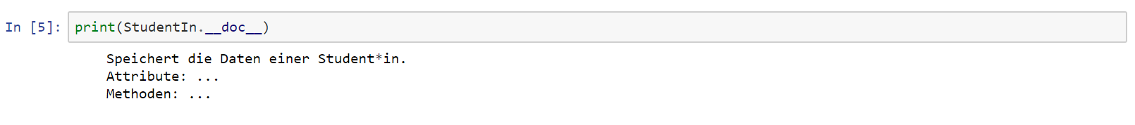
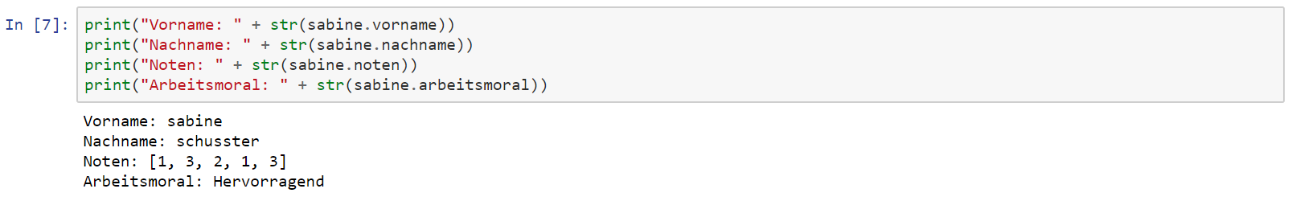
Objektorientiertes Programmieren in Python Klasse Student – Aufruf von Attributen & Methoden (1)
Über die Klasse werden Objekte definiert, deren Attribute und Methoden mit dem Objekt aufgerufen werden können.
Anzeigen des Klassen-Docstrings:
Erstellen des StudentIn-Objekts „sabine“ mit den zugehörigen Daten
Anzeigen der in „sabine“ gespeicherten Attribute

Slide 4
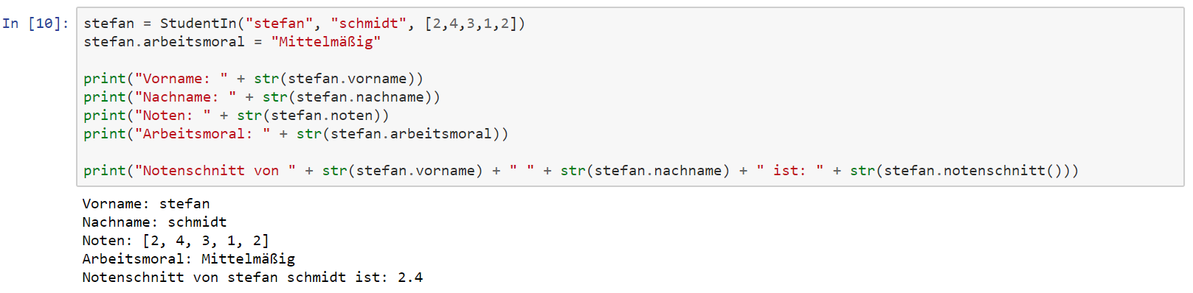
Objektorientiertes Programmieren in Python Klasse Student – Aufruf von Attributen & Methoden (2)
Merke: Attribute werden ohne Klammern, Methoden mit Klammern aufgerufen
Ändern eines Attributs (Schreibfehler in „schuster“):
Aufruf der Methode „notenschnitt“:
Erzeugen eines zweiten Objekts „stefan“ aus der selben Klasse „StudentIn“, Anpassen eines globalen Attributs:

Slide 5
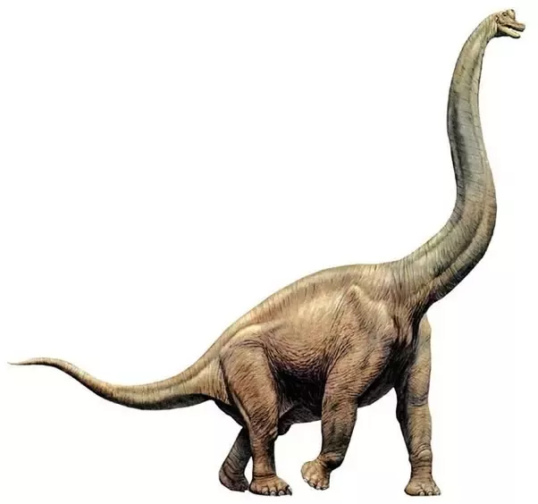

Objektorientiertes Programmieren in Python Übungsaufgabe - Aufgabenstellung
Definieren Sie eine Klasse Dinosaurier anhand folgender Informationen:
Klassenname „Dinosaurier“
Beschreiben Sie im Docstring, dass für die Höhe ggf. die Länge verwendet wird
Eingangsvariablen:
Name des Dinosauriers
Alter des Dinosauriers
Gewicht des Dinosauriers
Höhe des Dinosauriers
Methode:
BMI (Berechnung: $BMI= \frac{Gewicht (kg)}{{Höhe (m)}^{2}}$), gerundet auf 2 Stellen nach dem Komma
Ausgabe:
„Der BMI von (Name des Dinosauriers) beträgt (BMI).
Für (Alter des Dinosauriers in millionen) millionen Jahre gar nicht so schlecht!“
https://qph.fs.quoracdn.net/main-qimg-9b3058643ef5fb018a623689d898bfd2.webp

Slide 6
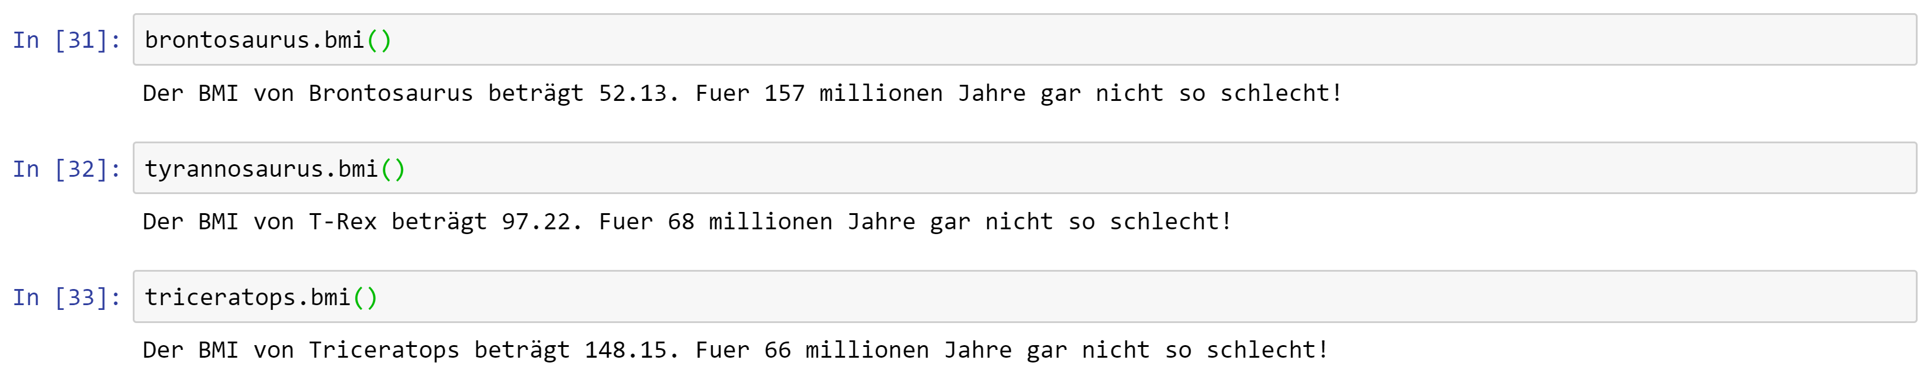
Objektorientiertes Programmieren in Python Übungsaufgabe – Material und Ergebnisse
Erzeugen Sie anhand folgender Tabelle 3 Objekte der Dinosaurier-Klasse
Brontosaurus
Höhe: 27 m
T-Rex
Höhe: 12 m
Triceratops
Höhe: 9 m
Alter: 157 millionen Jahre
Gewicht: 38 t
Alter: 68 millionen Jahre
Gewicht: 14 t
Alter: 66 millionen Jahre
Gewicht: 12 t
Ergebnis:
https://qph.fs.quoracdn.net/main-qimg-9b3058643ef5fb018a623689d898bfd2.webp

Slide 7
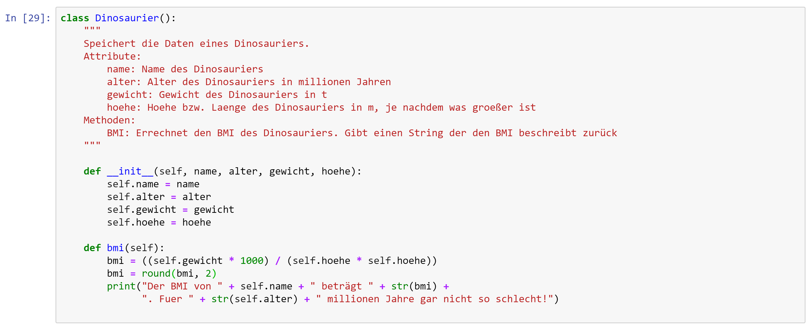
Objektorientiertes Programmieren in Python Übungsaufgabe - Beispielcode
Sie sehen einen Beispielcode für die Übungsaufgabe
https://qph.fs.quoracdn.net/main-qimg-9b3058643ef5fb018a623689d898bfd2.webp

Slide 8

Objektorientiertes Programmieren in Python Dateien
Code zu finden unter:
https://github.com/Gitznik/Albsig
Weiter Möglichkeiten mit Klassen:
Vererbung in weitere Klassen, komplexere Klassen (https://realpython.com/python3-object-oriented-programming/)
Einbindung in andere Python-Skripte (https://en.wikibooks.org/wiki/A_Beginner%27s_Python_Tutorial/Importing_Modules)
Veröffentlichung als Package (https://towardsdatascience.com/build-your-first-open-source-python-project-53471c9942a7)
https://www.pinclipart.com/downpngs/oTboJ_thumbs-up-icon-green-th-clip-art-green/

